Slide 1
Organisationer
Fredrik Björk

Slide 2
Föreläsningens innehåll
Varför finns det organisationer?
Urval av organisationsteoretiska perspektiv
Lärande i organisationer

Slide 3
Varför organisering?
Samordning (system)
Gemensamma värderingar/världsbild (kultur)
Ex. myndigheter, företag, föreningar (formella); nätverk (informella)

Slide 4
Processer under efterkrigstiden
Militära organisationsnormer – nedtonas
Ledarskap/organisation/management – blir till vetenskap
Diskussion kring relationen individ - organisation
Teknisk utveckling

Slide 5
Klassisk organisationsteori
Frederick Taylor: “Scientific management”
Max Weber: Byråkratin
Eldon Mayo: “Human Relations”

Slide 6
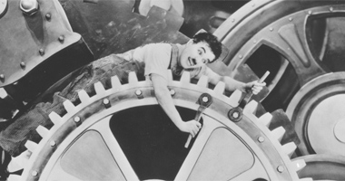
Taylor - scientific manag.
Arbetsuppgifterna skall utformas efter vetenskapliga metoder (tidsstudier)
Arbetsuppgifter och ansvar skall delas mellan ledning och arbetare på ett funktionellt sätt
Mekanisk syn på organisationen

Slide 7
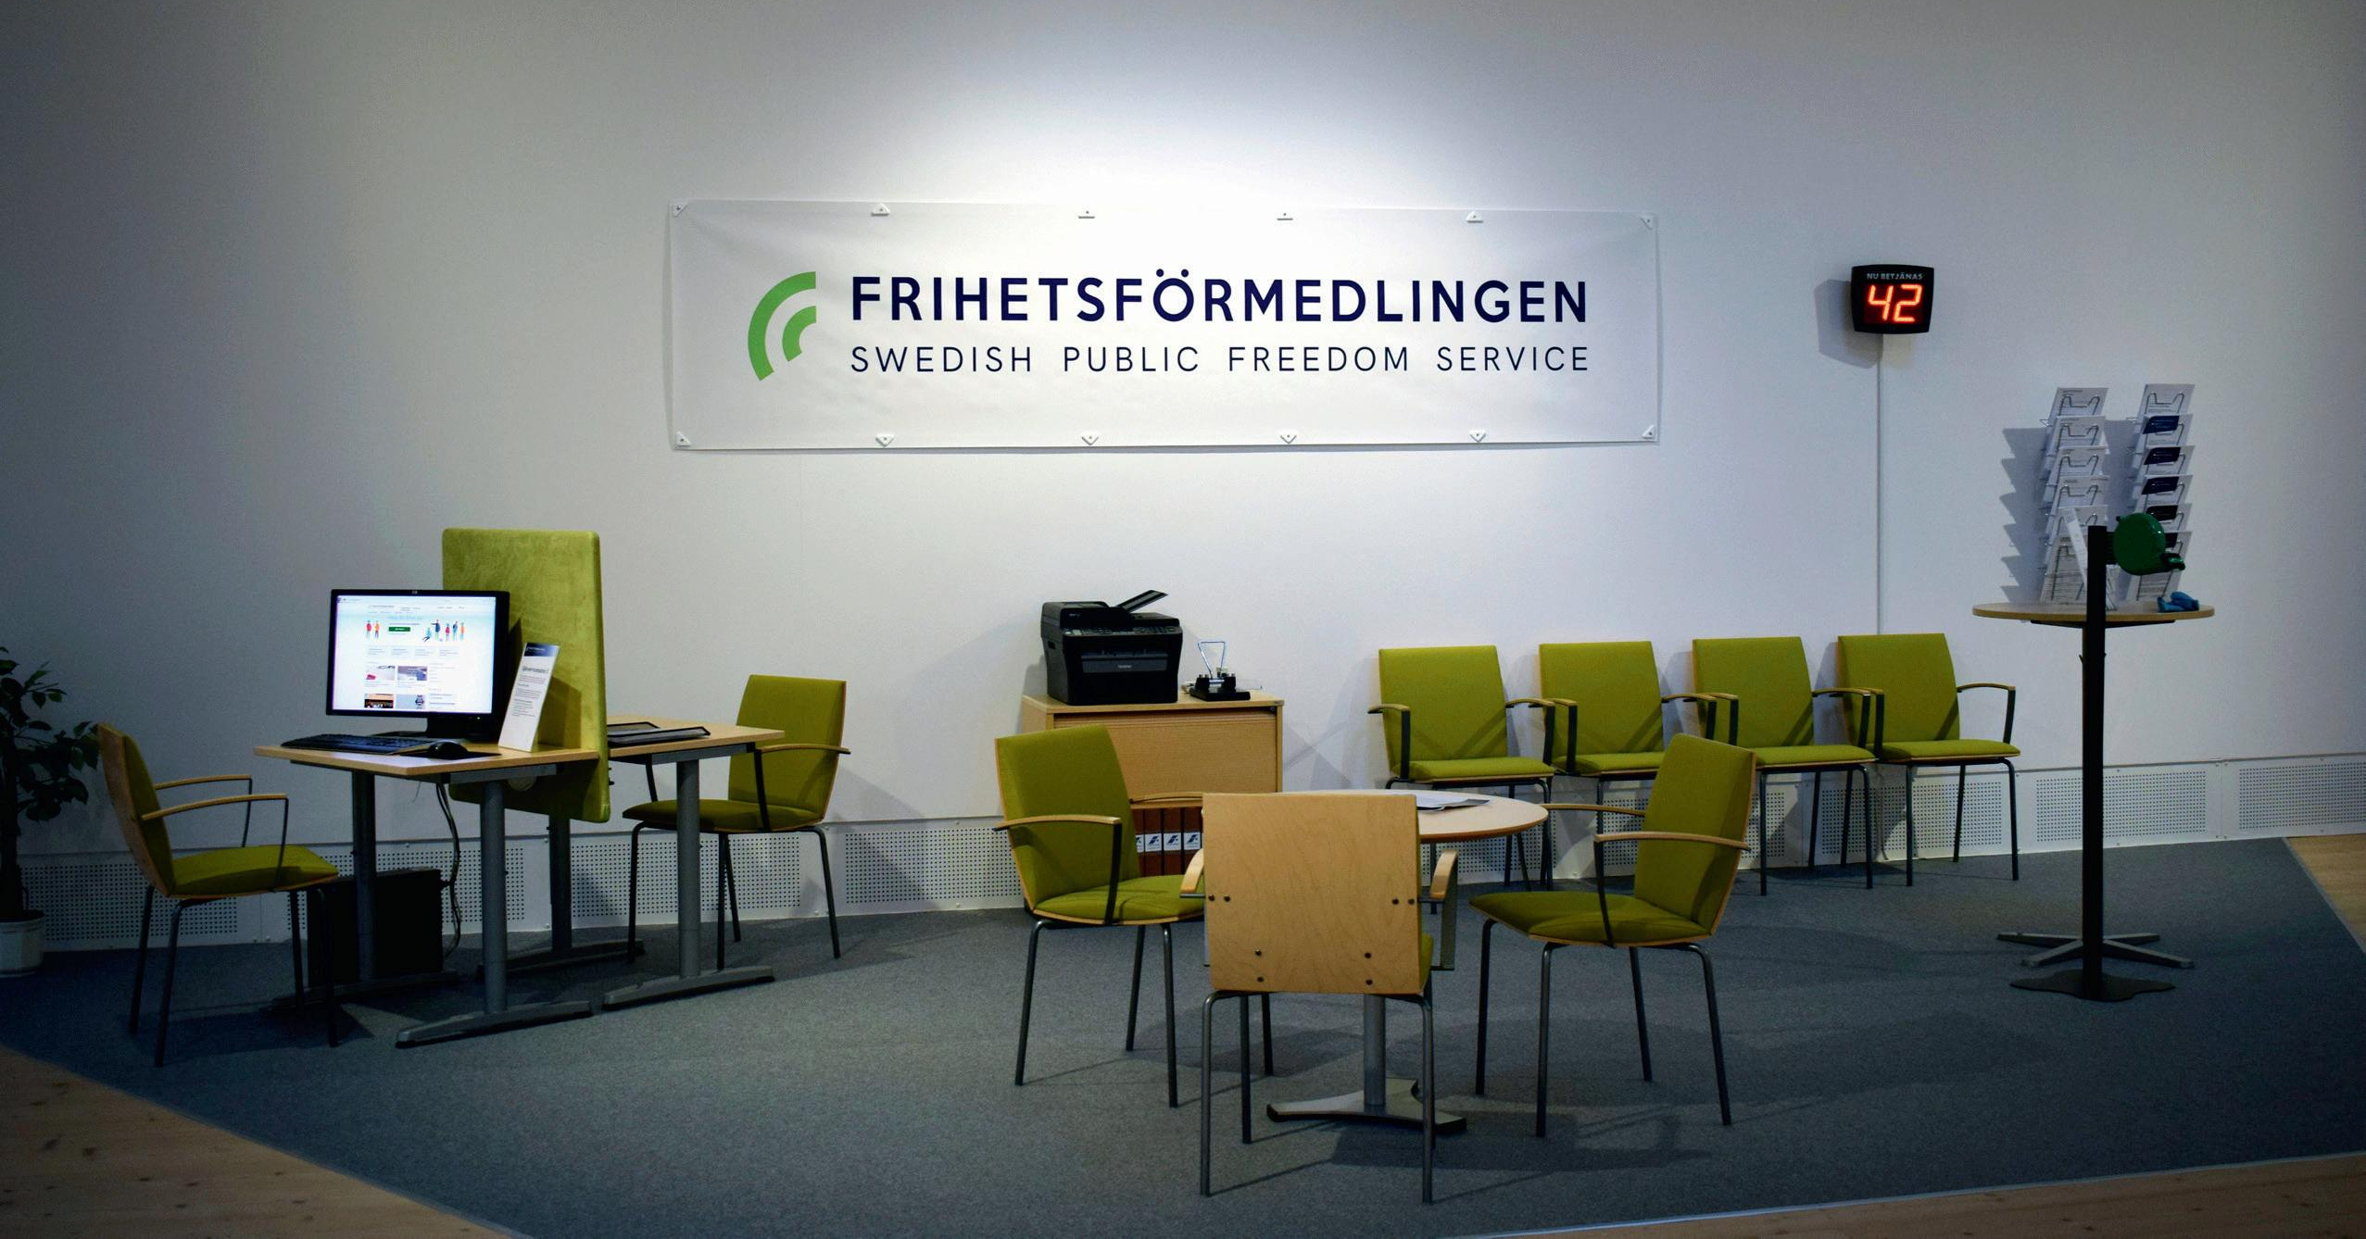
Weber - Byråkratin
Makt = tvång till lydnad; Auktoritet = frivillig lydnad (skillnaden mellan chef och ledare)
Hierarkisk organisationsuppbyggnad
Relationerna i organisationen måste vara opersonliga
Effektivitet uppnås genom formella regler, rapporter och kommunikationskanaler

Slide 8
Mayo - Human relations
Hawthornestudien: Själva intresset från ledningens sida ökade arbetarnas motivation
Arbetsgruppens värderingar viktigare för produktiviteten än ekonomiska incitament
Vid sidan om den formella organisationen existerar en informell organisation
Formell ledare anger minimiprestationer, informell ledare maximiprestationer
Arbetssociologi och arbetspsykologi

Slide 9
Nyare org.teorier – ”skolor”
Beslutsskolan
Kontingens
Kultur
Kunskapsorganisationen
Projekt
Entreprenörskap
/Både normativa och analytiska aspekter/

Slide 10
Beslutsskolan
Herbert Simon, James G March mfl
Kritik mot föreställningen om rationellt besutsfattande
Begränsad rationalitet:
fåtal lösningar övervägs
tidigare lösningar på (vad som uppfattas som) liknande problem väljs ofta

Slide 11
Organisationskultur
Organisationen har en kultur som skapas och upprätthålls av medlemmarna
Kulturen yttrar sig i attityder, språkbruk, traditioner, symboler, riter, myter, gemensam historia
Kulturens styrka och utbredning i organisationen är avgörande för hur framgångsrik man är

Slide 12
Kunskapsorganisationen
Tjänster/kunskap allt viktigare del av ekonomin
Personalens kunskap organisationens viktigaste resurs – ledningen måste få personalen att stanna i organisationen
Personliga nätverk utanför organisationen lika viktiga som relationer inom organisationen (organisationens gränser otydligare)

Slide 13
Lärande sker även i sociala interaktioner som inte designats för lärande

Slide 14
Varför viktigt med ”lärande org.”?
Motivera de som ingår i org. – och bidra till deras personliga och professionella utveckling
Förbättra organisationens förmågor
Möta nya utmaningar

Slide 15
Lärande kopplat till praktisk dimension/handling
“Tell me and I will forget.
Show me and I may remember.
Involve me and I’ll understand.”

Slide 16
Kolbs lärcirkel – hur erfarenhet och reflektion skapar lärande

Slide 17
På organisationsnivå
Samband mellan kunskap och kollektivt beteende (social interaktion)
Kommunikation och kultur inom organisationen avgörande
Den kritiska punkten är övergången från individuellt till kollektivt (organisatoriskt) lärande

Slide 18
Öka en organisations förmåga till lärande
Systemtänkande – förstå helhet och sammanhang
Personligt bemästrande – förmåga och vilja
Grupplärande – ha en öppen dialog
Skapande av gemensamma visioner

Slide 19
Utmaningar
Regler, rutiner och procedurer kan bidra till effektivitet – men kan hämma lärandet
Maktstrukturer kan förhindra lärande då man inte vill förändra den existerande ordningen
Vi lär oss bäst genom erfarenhet, men i en organisation upplever vi sällan de direkta följderna av våra beslut och handlingar

Slide 20
Läs mer: Bolman & Deal, Nya perspektiv på organisation och ledarskap

